Slide 1
Діяльність людини і стан атмосфери
Виконав Швець Максим

Slide 2
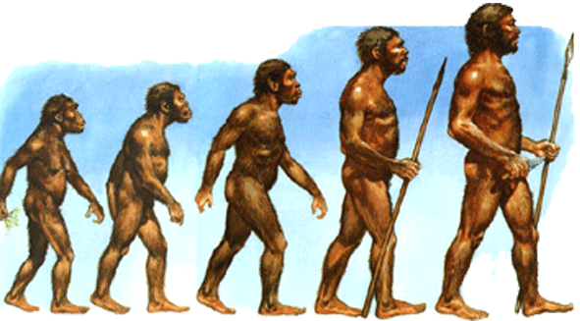
Діяльність людини
У процесі свого історичного розвитку вид Людина розумна поступово втрачав свою залежність від природи. На певному етапі розвитку цивілізації людина почала активно перетворювати природу і її вплив на довкілля зростав з кожним століттям, доки не став провідним екологічним фактором.
Але діяльність людини, яка визначає нині обличчя нашої планети, поставила її перед складним вибором: або і далі жити за принципом «після нас хоч потоп», нехтуючи законами природи, або ж розвивати те, що американський еколог Ольдо Леопольд називав «екологічною совістю», тобто відповідальність перед наступними поколіннями людей ,за стан нашої планети. Перелік екологічних проблем, породжених діяльністю людини, чималий. Невирішеність цих проблем поставила людство на межу біосферної кризи, яка загрожує самому його існуванню.

Slide 3
Діяльність людини
За походженням всі джерела забруднення атмосфери поділяють на природні та антропогенні. До природних джерел забруднення атмосфери відносять виверження вулканів, лісові пожежі, поверхні вивітрювання тощо. Крім того, до природних джерел забруднення атмосфери відносять космічний пил, сонячне та космічне випромінювання тощо. Серед основних джерел антропогенного забруднення особливу увагу слід приділяти викидам промислових підприємств та енергетичних систем. На цих підприємствах джерелами забруднення атмосфери є неутилізовані відходи, які утворюються в результаті обміну речовин та енергій підприємства та довкілля. Основними забруднювачами атмосферного повітря є оксиди Карбону (СО + С02), діоксид Сульфуру, оксиди Нітрогену, вуглеводні СпНт, пил, біологічні забруднення ТОЩО.
За ГОСТ 17.2.1.01-76, забруднювальні атмосферу речовини класифікують за агрегатним станом та кількістю речовин. За агрегатним станом забруднювальні атмосферу речовини поділяють на газоподібні, пароподібні (пари органічних розчинників), тверді та рідкі. Останні утворюють в повітрі аерозолі.
Рідкі аерозолі - тумани, в залежності від розміру частинок поділяють на чотири групи
Тверді аерозолі - дими, також за розміром частинок поділяють на чотири групи
Такий поділ забруднюючих речовин за дисперсністю необхідний для правильного вибору методів їх вловлювання і прогнозування зони осідання забруднювальних речовин.
За кількістю викидів в атмосферу, джерела забруднення атмосфери поділяють на шість груп

Slide 4
Діяльність людини
Всі забруднювачі атмосферного повітря об’єднують в дві основні групи: матеріальні та енергетичні.
В свою чергу, матеріальні забруднювальні атмосферу речовини поділяють на хімічно інертні (нетоксичні) та хімічно активні (токсичні). Токсичними називають такі інгредієнти, які при перевищенні певних граничнодопустимих концентрацій (ГДК) спричиняють загибель живих істот або пригнічують їхню життєдіяльність, в тому числі впливають на здоров’я людей. Нетоксичными є такі інгредієнти, які необхідні для розвитку живих організмів або вони не впливають на їхню життєдіяльність у межах певних концентрацій, що характерна для природного складу атмосферного повітря. Значне відхилення від меж природних концентрацій нетоксичних інгредієнтів може надавати негативного впливу на живі організми.
Забруднювальні атмосферу речовини класифікують на основі характеру впливу на живі організми. Виділяють п’ять основних груп забруднювальних речовин:
- загальносоматичні, які при певній кількісній дії можуть викликати отруєння всього організму, наприклад, оксид Карбону(ІІ), пари Меркурію, неорганічні сполуки Плюмбуму, тощо;
- подразнювальні, які викликають подразнення дихальних шляхів та слизових оболонок, наприклад, оксиди Сульфуру та Нітрогену, озон, хлор тощо;
- алергени або сенсибілізуючі, тобто хімічно інертні речовини, які здатні викликати алергії та шкіряні захворювання типу екзем , наприклад, нетоксичний пил, квітковий пилок, тощо;
- канцерогенні, які викликають появу злоякісних пухлин, наприклад, бенз(а)пірен, азбест, сполуки Хрому(УІ), радон, тощо;
- мутагенні, які викликають небажані мутації в живих організмах, наприклад, радіонукліди, органічні сполуки Плюмбуму, сполуки Мангану у вищих ступенях окислення, тощо.

Slide 5
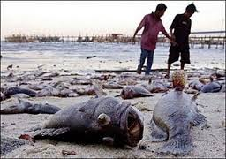
Діяльність людини
Окремо проводять класифікацію хімічних забруднювальних речовин за ступенем дії на організм людини. Виділяють чотири класи небезпеки хімічних речовин:
- надзвичайно небезпечні, наприклад, ртуть, хлор, тощо;
- високо небезпечні, наприклад, оксиди Нітрогену, анілін, тощо;
- помірно небезпечні, наприклад, діоксид Сульфуру, бензен, карбонові кислоти, тощо;
- мало небезпечні, наприклад, оксид Карбону, ацетон, бензини,
тощо.

Slide 6
Діяльність людини
Участь галузей промисловості в загальному забрудненні атмосферного повітря
Антропогенне джерело забруднення атмосфери | Частка від загального забруднення, %
1. Металургійна промисловість (чорна та кольорова у сумі) | 34-35
2. Теплоенергетика | 26-27
3. Нафтодобувна, нафтопереробна та нафтохімічна галузі промисловості (у сумі) | 14-17
4. Транспорт (сума автотранспорту, водного, залізничного та повітряного) | 12-13
5. Гірничовидобувна галузь промисловості | ~ 7
6. Машинобудівна галузь промисловості | ~3
7. Інші джерела | 2-6

Slide 7
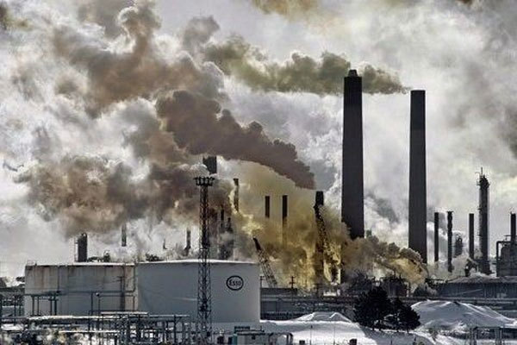
Викиди
Промислові викиди в атмосферу несприятливо впливають перш за все на людину та на навколишнє природне середовище, а найбільш важкі форми прояву спостерігаються на промислових майданчиках та прилеглих до них територіях. Саме тут виникають найбільш високі концентрації шкідливих речовин в атмосферному повітрі, котрі перевищують гранично допустимі концентрації в 2—5, а нерідко і в більше разів, і саме на цих територіях акумулюється їхня основна маса ґрунтом та поверхнею водоймищ. У зв'язку з цим особливо гострою є проблема запобігання забруднення атмосфери міст, де зосереджена більша частина населення та промисловості.

Slide 8
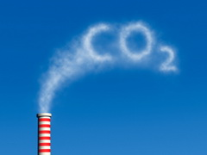
Викиди
Систематична або періодична наявність в атмосферному повітрі населених пунктів шкідливих речовин з концентраціями, що перевищують нормативні величини, призводить до захворювань, навіть ракових, до поширення серед частини населення токсикоманії, ускладнює перебіг серцево-судинних захворювань, сприяє виникненню та розвитку захворювань дихальної і нервової систем людини. Дослідження показують, що в місцевостях з порівняно невисоким рівнем забрудненості повітряного середовища частота захворювань органів дихання зростає в 2 та більше разів, а при високому рівні забруднення — в 4—10 разів. Від впливу забруднюючих речовин в першу чергу страждають діти.

Slide 9
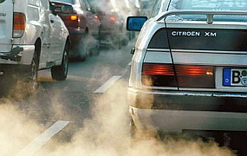
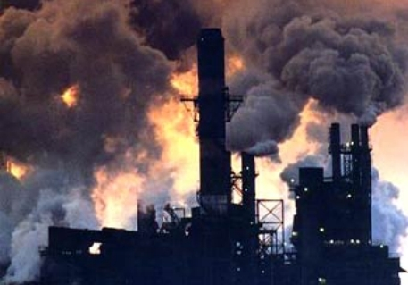
Викиди
Атмосферу забруднюють шкідливі для здоров'я людини та інших організмів викиди промисловості, вихлопні гази автотранспорту (сполуки сульфуру, аміак, метан, важкі метали тощо). Підприємства будівельної і вугледобувної промисловостей є джерелами забруднення атмосфери пилом.

Slide 10
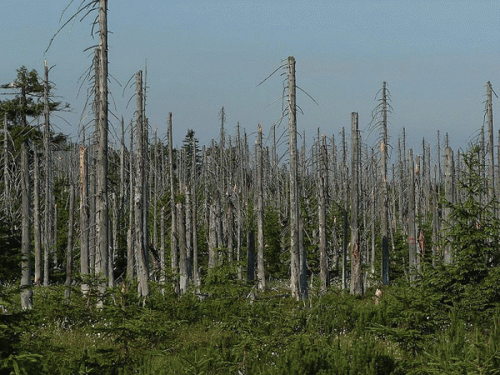
Кислотні дощі
Особливу небезпеку для довкілля становлять кислотні дощі, спричинені забрудненням атмосфери сірчистим газом (щорічно в атмосферу надходить близько 160 млн тонн двооксиду сульфуру і оксиду натрію). Ці дощі спричинюють тяжкі наслідки: стають мертвими прісні водойми, гинуть ліси, спостерігаються значні втрати врожаю

Slide 11
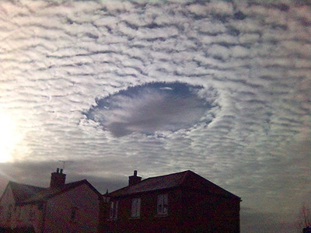
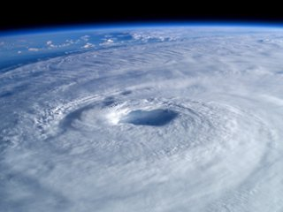
Озоновий шар
Ще одна небезпека для живих організмів - руйнування озонового екрана внаслідок надходження в атмосферу хлорфторвуглецевих сполук. Ці сполуки використовують у холодильних агрегатах, кондиціонерах, аерозольних балончиках (розпилювачі лаків, фарб, парфумерії тощо). За підрахунками вчених, вже зруйновано до 5% озонового екрана, що може спричинити появу так званих озонових дірок, через які шкідливі ультрафіолетові промені можуть сягати поверхні Землі.

